Slide 1
实变函数
郭庆杰

Slide 2
第1讲 集合及其运算
目的：了解集合的表示法；掌握集合的基本运算；熟悉一些常用集合的符号；准确理解集合序列的上、下限集。
重点与难点：集合序列的上、下限集。
基本内容：
一．背景
1．Cantor的朴素集合论
2．悖论
3．基于公理化的集合论

Slide 3
第1讲 集合及其运算
二．集合的定义—具有某种特定性质的对象的全体
1．集合的几种表示法
我们在诸如《数学分析》等前期课程中已接触过集合这个概念，所谓集合，指的是具有某种特定性质的对象的全体，通常用大写英文字母A，B，X，Y…等表示；集合中的每个对象称为该集合的元素。一般说来，我们总用小写字母a,b,x,y…表示集合中的元素。

Slide 4

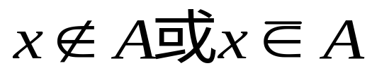
集合及其运算
对于集合A，某一对象x如果是A的元素，则称x属于A，记作 ；如果x不是A的元素，则称x不属于A，记
正如定义所说，集合是由具有某种特定性质的对象全体组成的，因此，在表示一个集合时，常把这一性质写出来，例如，A是由具有性质P的元素全体组成时，通常记为：
，
其中P可以是一段文字，也可以是某个数学式子。

Slide 5
集合及其运算
2．几个特殊的集合及其表示：
除了上述方法之外，有时也用特殊记号表示某些特殊的集合。比如，在大多数场合下，R始终表示实数全体（或直线）C始终表示复数全体（或复平面），N、Z、Q分别表示自然数、整数、有理数全体，以后如无特别声明，我们也都不加解释地使用这些符号。此外，直线上的区间也采用诸如[a,b]，（a,b）等记号，如果一个集合仅由有限个元素组成，则最方便的办法是将其一一列出，例如，1到10的自然数全体可记作{1,2,3,…,10}，不含任何元素的集合称为空集，记作 。

Slide 6


集合及其运算
三．集合的运算
1.集合的子集
假设A,B是两个集合，如果A中的元素都是B中的元素，则称A是B的子集，记作 前者读作“A包含于B中”，后者读着“B包含A”。显然，空集 是任何集合的子集，任何集合是其自身的子集。假如要证明A是B的子集，最常用的办法是，任取 。
如果A是B的子集，且存在 ，则称A是B的真子集，记作 。
如果A是B的子集，B又是A的子集，则称A与B相等，记作A=B。

Slide 7
集合及其运算
2．交运算
所有既属于A，又属于B的元素组成的集合称为A与B的交集（或通集），记作 ，若
，则称A与B互不相交，显然 B当且仅当 且 。
对于一簇集合 ，可类似定义其交集，
即

Slide 8
集合及其运算
3.并运算
假设A，B是两个集合，所谓A与B的并集（或和集），指的是由A与B中所有元素构成的集合，记作 ，换句话说 ，
对于一簇集合 ，可类似定义其并集，即

Slide 9
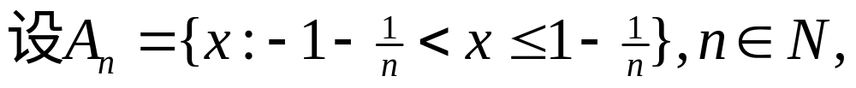
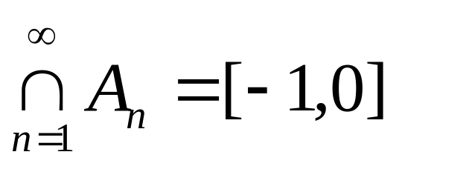
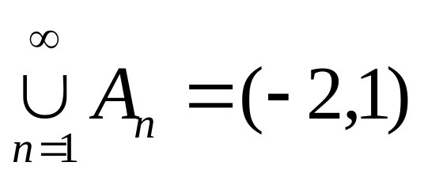
例
( ( ] )
-2 -1-1/n -1 0 1-1/n 1
注：在本书中我们未把0包含在N内, +∞不在Ｎ中

Slide 10
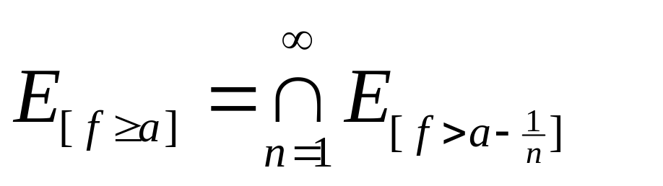
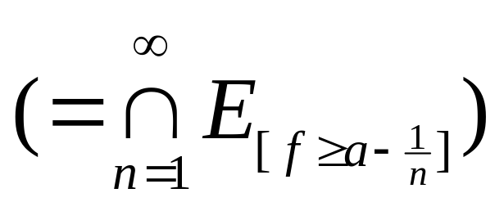
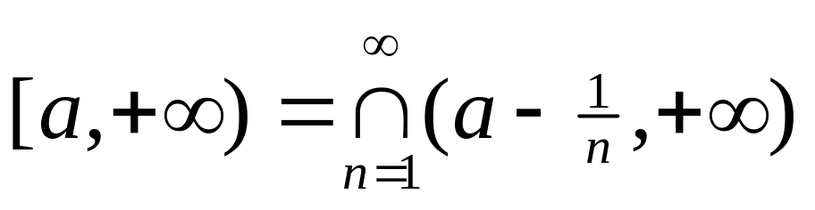
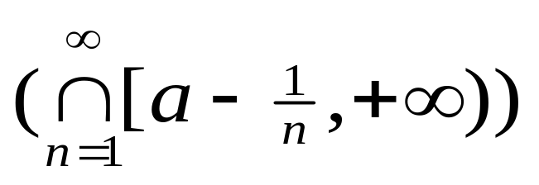
例
( [
a-1/n a
( [ ( [ [
a-1/n-1 a-1/n a-1/n+1 a

Slide 11
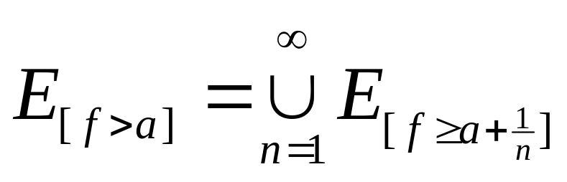
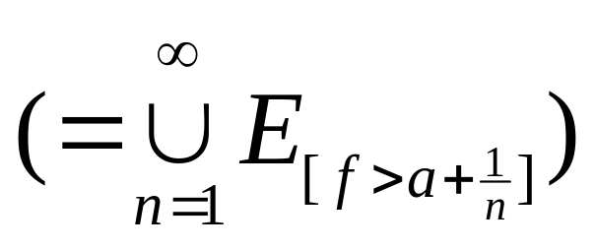
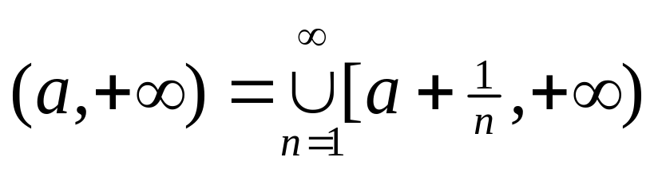
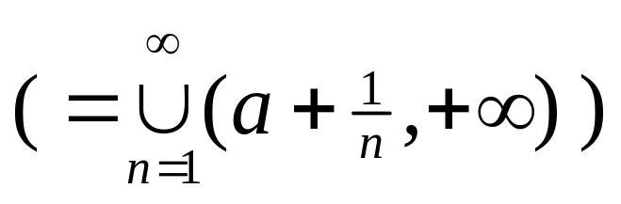
例
( [
a a+1/n

Slide 12
集合及其运算
4．差（余）运算
由所有属于A但不属于B的元素组成的集合，称为A减B的差集，记作A-B（A\B），也就是说， ，但 。

Slide 13
集合及其运算
应该注意的是，此处并未要求B是A的子集。假如B是A的子集，则称A-B为B关于A的余集，记作C_{A}B。需要指出的是，我们讲某个集合的余集时，要弄清相对于哪个集合的余集，特别是涉及到多个集合时，尤其应注意。有时，我们总是限定在某个固定集合A内讨论一些子集，在这种情况下，可以省略A，而将C_{A}B记作CB（或B^{C}）。
集合 称为A与B的对称差，记作 。

Slide 14
集合及其运算
四.集合的运算
问题1：回忆数的四则运算，由此猜测集合的运算应该具有什么性质。

Slide 15
集合及其运算
        定理1 （1）
        （2）
        （3）
        （4）
        （5）
        （6）

Slide 16
集合及其运算
（7）
（8）
（9）
（10）
（11）
（12） 。

Slide 17
集合及其运算
上述基本性质都是常用的，其中（9），（10）两式通常称为德摩根（De Morgan ）法则，它们的证明也是容易的。

Slide 18
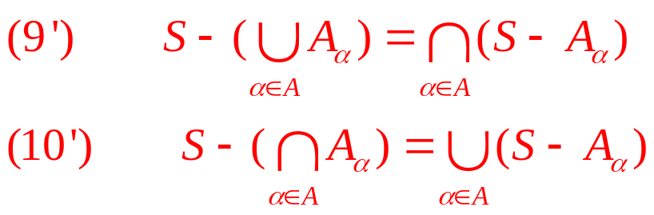
集合及其运算

Slide 19
集合及其运算
五．集合序列的上、下(极)限集

Slide 20
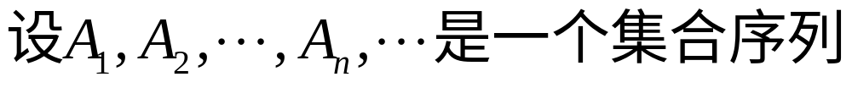
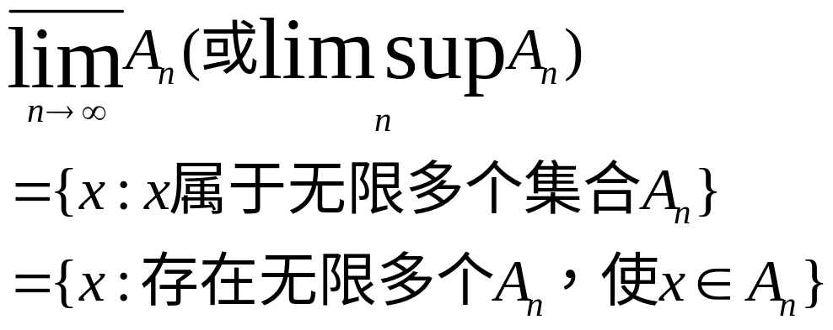
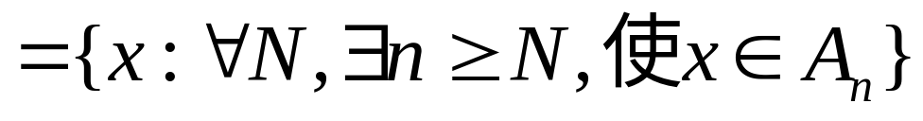
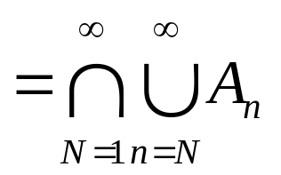

上极限集
例：设A_{2n}=[0,1]
A_{2n+1}=[1,2];
则上极限集为[0,2］

Slide 21
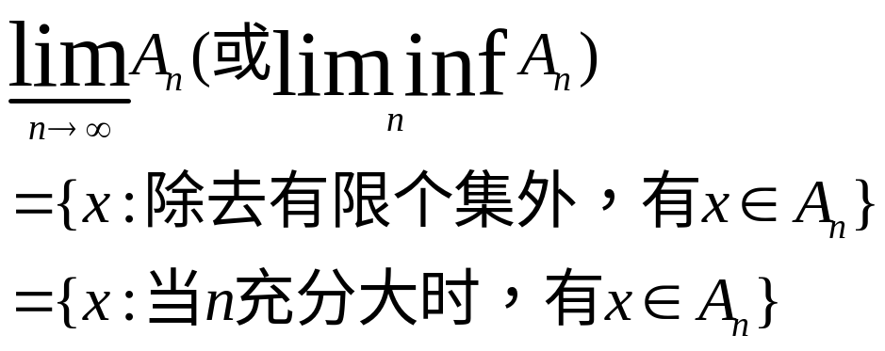
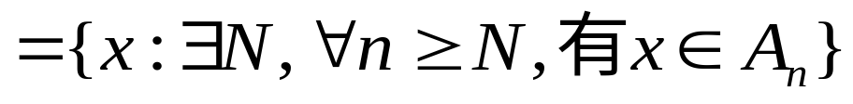
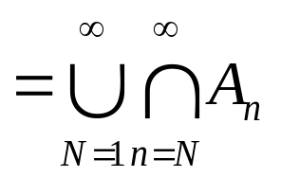
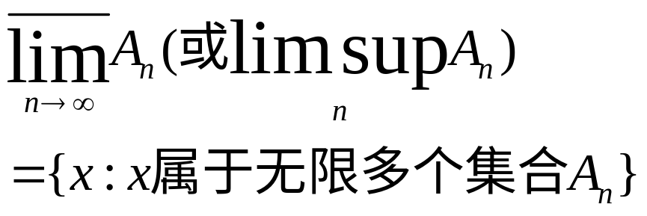
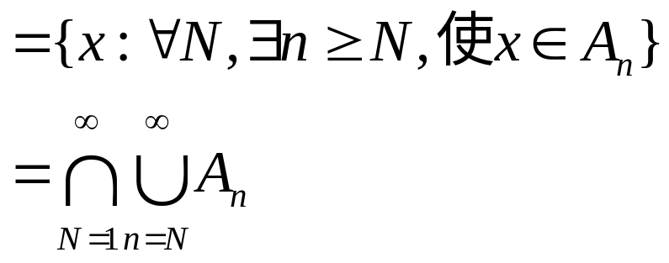
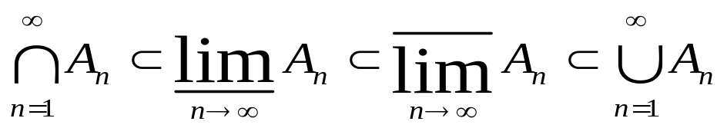
下极限集
例：设A_{2n}=[0,1]
A_{2n+1}=[1,2];
则上极限集为[0,2],
下极限集为{1}
上极限集

Slide 22

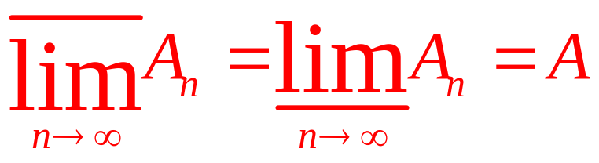
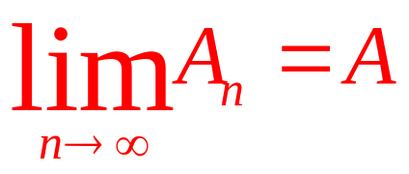
极限集
如果集列 的上极限集与下极限集相等，即
则称集列 收敛，称其共同的极限为集列 的极限集，记为：

Slide 23
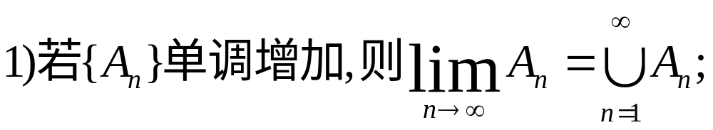
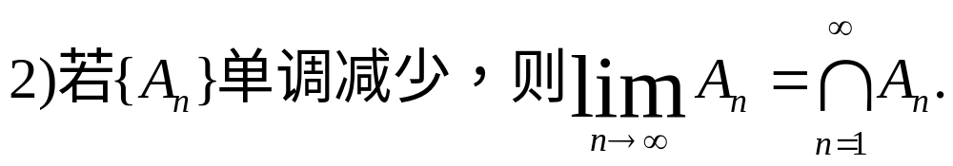
单调增集列极限
定理 9 ：单调集列是收敛的

Slide 24
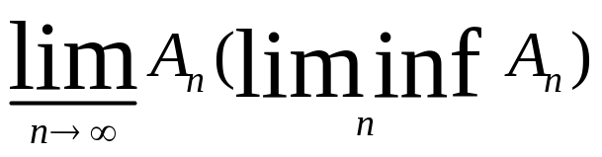
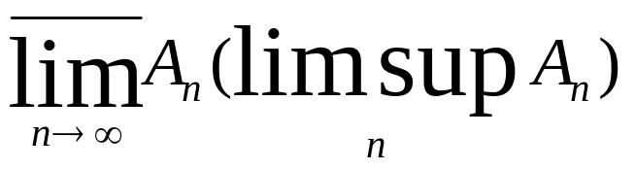
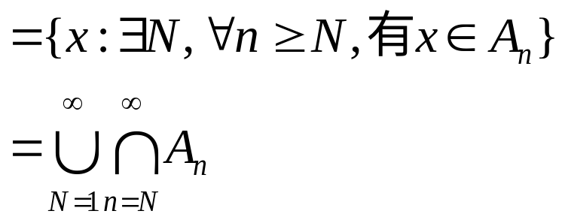
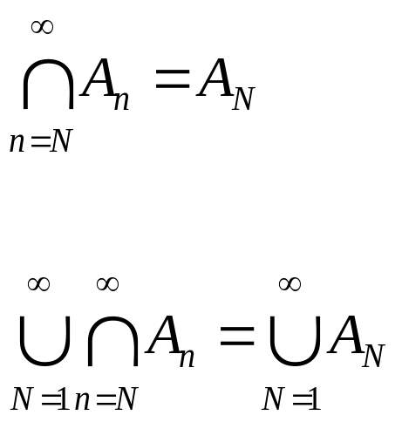
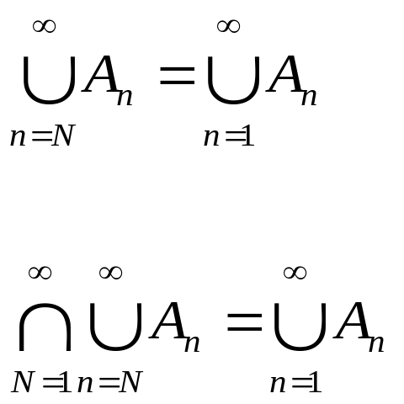
单调增集列极限分析
当A_{n}为单调增加集列时

Slide 25
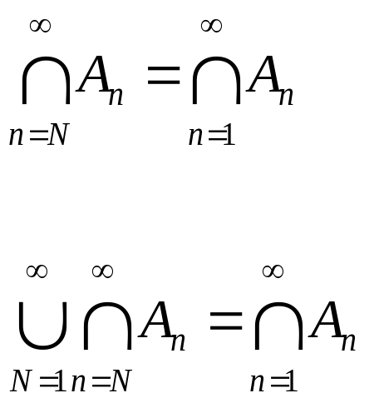
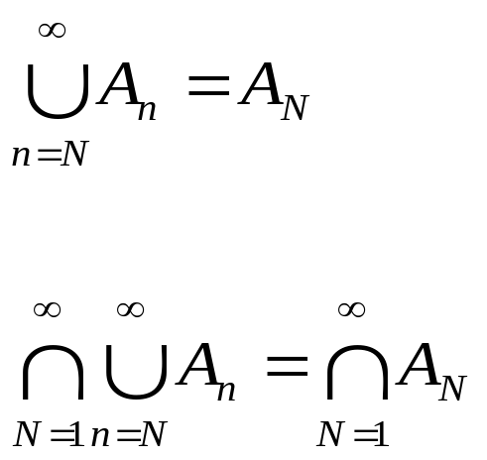
单调减集列极限分析
当A_{n}为单调减小集列时

Slide 26
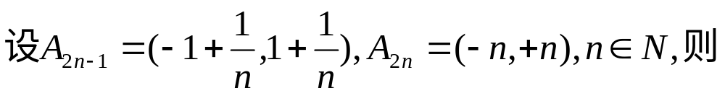
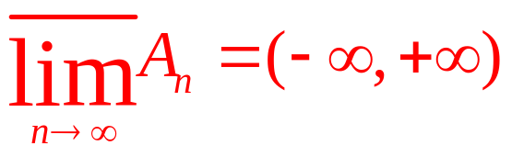
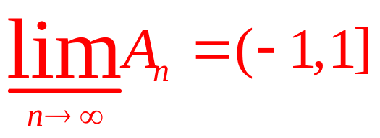
例
( ( ( ） ) )
-n -1 0 1 2 n

Slide 27
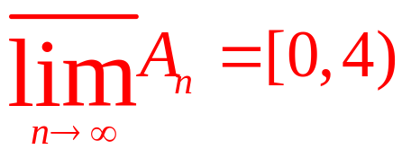
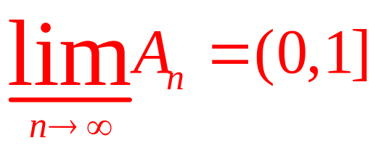
例
[ [ ] ]
-1 0 1 2 3 4

Slide 28
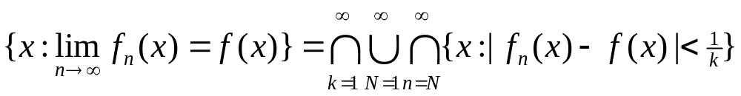
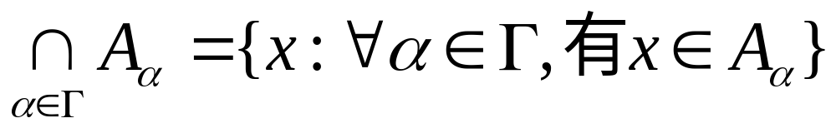
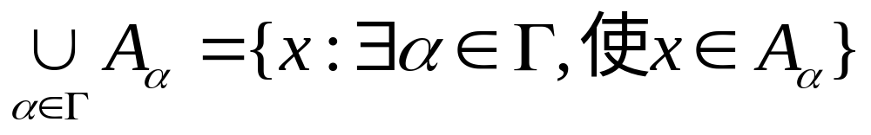
例

Slide 29
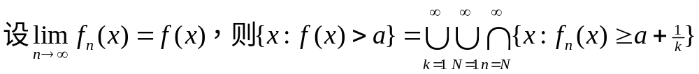
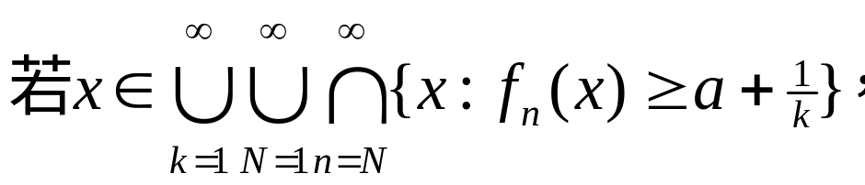
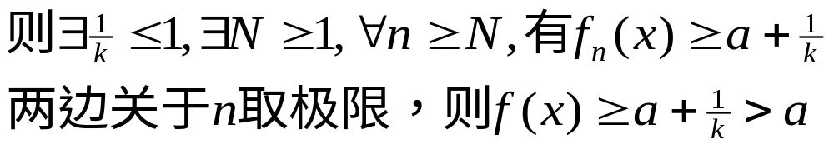
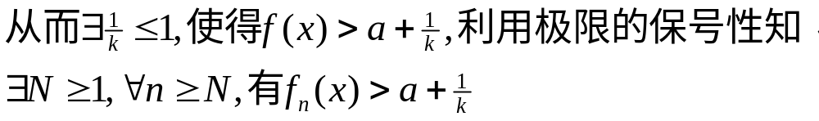
例
a a+1/k f(x)

